Slide 1
Biosigurnost i biozaštita
Važnost i uloga zaštitnih maski
Anamari Bikić i Marta Blažević Bandov
7.A OŠ Lučac

Slide 2
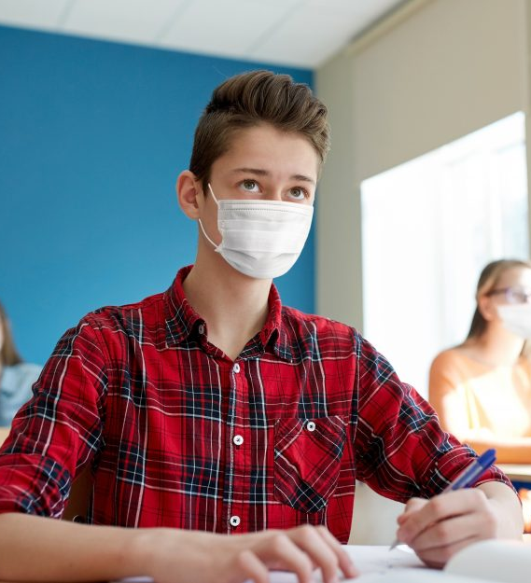
Što je zaštitna maska?
Zaštitna maska je namijenjena kirurzima i ostalim liječnicima za izvođenje specifičnih medicinskih zahvata.
Maske za lice primjenjuju se s tim da svrha maske nije zaštititi sebe od uzročnika bolesti, nego zaštititi okolinu.

Slide 3
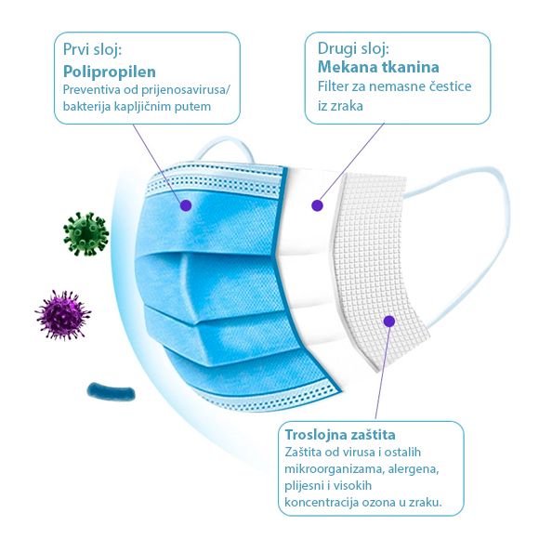
VAŽNOST I ULOGA ZAŠTITNIH MASKI
VAŽNOST
ULOGA
Važne su za sprječavanje širenja kapljica iz izdahnutog zraka na pacijenta ili drugu osobu te mogu zaštititi područje usta i nosa od utjecaja većih kapljica druge osobe.
Zaštitne maske prvenstveno se koriste za zaštitu drugih osoba od izlaganja potencijalno zaraznim kapljicama one osobe koja nosi masku.

Slide 4
ŠTO JE BIOHAZARD?
Biološki rizik ili biološka opasnost
Odnosi se na biološke tvari koje
prestavljaju prijetnju živim bićima
Može se od odnositi na mikroorganizam,
virus ili otrov koji je u pitanju,ili na
zdravstveni rizik

Slide 5
VRSTE ZAŠTITNIH MASKI
KIRURŠKA MASKA
KN95

Slide 6
VRSTE ZAŠTITNIH MASKI
FFP2
FFP3

Slide 7
KAKO PRAVILNO KORISTITI ZAŠTITNU MEDICINSKI MASKU?
PRAVILA PRAVILNOG KORIŠTENJA ZAŠTITNE MASKE:

Slide 8
KAKO NE KORISTITI ZAŠTITNU MASKU

Slide 9
KAKO SE PRAVILNO KORISTE PLATNENE MASKE?
PRAVILA PRAVILNOG
KORIŠTENJA ZAŠTITNE PLATNENE MASKE:

Slide 10
KAKO NE KORISTITI ZAŠTITNU PLATNENU MASKU

Slide 11
Hvala na pažnji!

